Slide 1
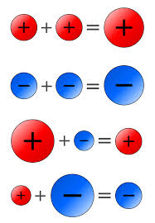
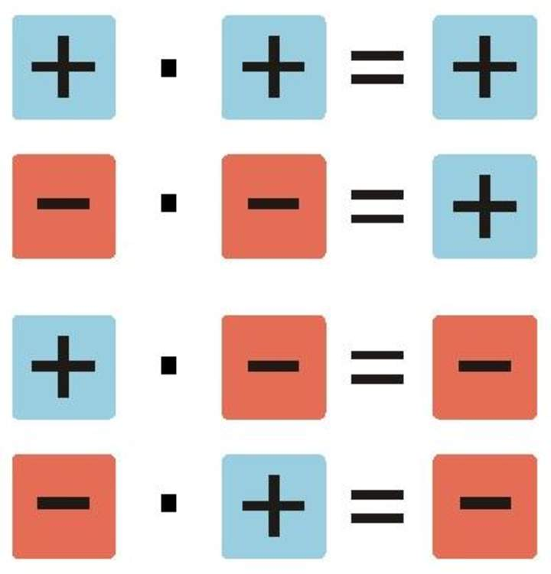
Recordando el material N°1,2,3
¿Qué sucedía cuando teníamos -2 -3?
Cunado debíamos realizar una resta de número enteros primero debemos transformarlo a una suma ( utilizando el número opuesto) y luego aplicar las operaciones.
Entonces: - 2 + -3 = -5
¿Cuál es la regla de signos al multiplicar?
¿Cuál es la regla de signos al sumar o restar números enteros?
Conservo el Signo del número mayor
Conservo el signo del número mayor
¿Cuál es el opuesto de 6?
El opuesto de un número es el mismo número pero con el signo cambiado entonces en este caso el opuesto sería -6

Slide 2
¿Las divisiones son un asunto difícil?
Para muchas personas la división en general es más complicada que la multiplicación y aunque ahora podemos resolverla con gran facilidad, no siempre fue así. En la antigüedad se consideraba "sabio" a quien hacía correctamente y con rapidez las divisiones; cada "maestro en división" (algo así como especialista) debía comunicar a los demás el resultado de determinados casos de esta operación. Pero pocos sospechan que a los actuales métodos de realización de las operaciones aritméticas tampoco fueron, en su origen, así de sencillos y cómodos para que en forma tan rápida y directa condujeran al resultado. Nuestros antepasados emplearon métodos mucho más lentos y engorrosos, y si uno de ustedes, escolar de octavo año del siglo XXI (del Liceo Andrés Bello, por supuesto) pudiera trasladarse tres o cuatro siglos atrás, sorprendería a nuestros antecesores por la rapidez y exactitud de sus cálculos aritméticos. El rumor acerca de ustedes recorrería las escuelas y monasterios de los alrededores, serían unos maestros del cálculo y la matemática.

Slide 3
División de números
Por ejemplos:
Tengo 9 lápices y los tengo que repartir entre 3 personas ¿Cuántos lápices le corresponde a cada persona?
5 amigos piden pizza, vienen 10 trozos de pizza ¿ Cuántos trozos de pizza le toca a cada uno?
Se realiza una colecta para ayudar a la familias más necesitas producto del la pandemia. Se pretende ir en ayuda de 50 familias. Si se recaudo 500.000 pesos ¿Cuánto dinero correspondería por familia?.
Para dar respuesta a todas las preguntas anteriores debes usar división.
Pero, ¿Qué es la división?
La división es la operatoria inversa de la multiplicación y consiste en repartir un “algo” en partes iguales.
Sí tenemos 20 manzanas y necesitamos dividirlas en 4 grupos, cada grupo tendrá 5 manzanas.

Slide 4
División de números
Ejemplos: si te cuesta la división prueba haciéndote alguna de las preguntas, es otra forma de poder desarrollar divisiones.
1) 24 : 6 = ¿Cuántas veces cabe el 6 en el 24?
Respuesta: el 6 cabe 4 veces en el 24 y me sobra 0
: 24: 6 = 4
0
2) 19 : 9 = ¿Cuántas veces cabe el 9 en el 19?
Respuesta: el 9 cabe 2 veces en el 19 y me sobra 1.
: 19: 9 = 2
1
Ahora en tu cuaderno realiza las siguientes divisiones:
Partes de una división
La cantidad a repartir se llama dividendo.
El número de partes iguales se llama divisor.
La cantidad de partes o resultado de cada parte se llama cociente.
Lo que sobra tras el reparto se llama resto.
También podrías preguntarte que número multiplicado por 6 me da como resultado 24? Respuesta :El 4.
Resto
¿Qué número multiplicado por 9 me da 19 o cercano a 19? Respuesta: 2
Resto
a) 30 : 6 = | d) 50 :5 =
b) 25 : 3= | e) 28 : 4=
c) 45 : 9 = | f) 37: 6=

Slide 5
Estrategias Para Dividir:

Slide 6
División de Números Enteros $ℤ$
División de Números Enteros en la Recta Numérica
Para dividir números utilizando la recta numérica tendremos que tener en consideración el número y el signo de cada número. El signo de cada número me indicara la dirección en la cual se moverá la flecha que dibujaremos sobre la recta numérica:
Si el signo del número es positivo, la flecha se moverá hacia en la recta numérica.
Si el signo del número es negativo, la flecha se moverá hacia la izquierda en la recta numérica
Los números nos indicaran el largo que tendrán las flechas que debemos dibujar.
Ejemplo:
a) -12 : 3 =
Pasos a seguir:
Paso 1: Dibujamos una recta numérica que tenga los números que necesito
Paso 2: identifico el largo de mis flechas y la dirección en la que irán.
-12: Tendrá un largo de 12 números y su dirección será hacia la izquierda.
3 : Tendrá un largo de 3 números y su dirección será hacia la derecha

Slide 7
División de Números Enteros $ℤ$
b) 12 : -3 =
Paso 1: Dibujamos la recta numérica con los números que necesitamos
Paso 2: Identificamos dirección y largo de la flecha que dibujaremos
12: Su dirección es hacia la derecha y su largo o medida será de 12 números
-3: Su dirección es hacia la izquierda y su largo o medida será de 3 números.
Paso 3: Dibujar las flechas considerando su largo y dirección. En este caso la flecha del primer número será azul y la del segundo número en rojo.
Paso 3: Dibujar las flechas ( partiendo desde el cero) considerando su largo y dirección. En este caso la flecha del primer número será azul y la del segundo número en rojo.
Si nos damos cuenta la flecha roja cabe 4 veces en la flecha azul y como van en direcciones distintas el signo de tu resultado será negativo, es decir, el resultado de -12 : 3 = -4.
Fechas igual dirección, resultado positivo.
Flechas distinta dirección, resultado negativo.

Slide 8
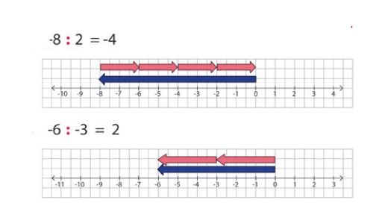
División de Números Enteros $ℤ$
d) -12 : -3= Realiza tu mismo el paso 1, 2 y 3 en tu cuaderno y luego grafica, ¿te quedo así?
¿Cuál seria el resultado de -12 : 3 ?
Más ejemplos…
Si nos damos cuenta la flecha roja cabe 4 veces en la flecha azul y van en distintas direcciones por lo tanto nuestros resultad de 12 : -3 = -4.
c) 12 : 3 = Realiza tu mismo el paso 1, 2 y 3 en tu cuaderno y luego grafica, ¿te quedo así? ¿ Cuál seria el resultado de 12 : 3 ?

Slide 9
División de Números Enteros $ℤ$
División de números enteros
Para dividir números enteros debemos realizar dos pasos:
Paso 1: Dividir los números que nos están dando, independiente de su signo.
Paso 2: Aplicar regla de signos al resultado del paso 1.
Ejemplos:
20 : -5 =
Paso 1: 20 : 5 = 4
0
Paso 2: + · - = -
El resultado es = -4
b) -22: -10 =
Paso 1: 22: 10 = 2
2
Paso 2: - · - = +
El resultado es = +2
La regla de signos para la división es la misma que para la multiplicación:
Resto
Resto

Slide 10
División de Números Enteros $ℤ$
Más ejemplos: Recuerda que puedes usar el procedimiento que más te acomode para desarrollar divisiones, si lo haces con la recta numérica debes fijarte al último en los signos:
a) 200 : -10 =
Paso 1: 200 : 10 = 20
0
Paso 2: + · - = -
El resultado es = -20
b) -16 : -5 =
Paso 1: 16 : 5 = 3
1
Paso 2: - · - = +
El resultado es = +3
Ahora en tu cuaderno realiza las siguientes divisiones: 40 : -5= 81 : 9= -46 : 3 = -38 : -7 = -45 : 9 = 42 : -7 = -450 : 10 = Recuerda que puedes usar cualquier estrategia para desarrollar la división
Resto
Resto

Slide 11
Operatoria combinada
Ejemplo 1:
Para resolver operaciones combinadas ( suma, resta, multiplicación y división) seguimos un orden establecido. Se llama jerarquía de operaciones:
Primero se realizan las operaciones entre paréntesis.
Después las multiplicaciones y divisiones (igual nivel)
Por último las sumas y las restas (igual nivel)
Recuerda cuando la operación tiene el mismo nivel o rango, se realizan las operaciones de izquierda a derecha.

Slide 12
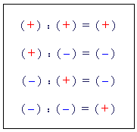
Operatoria combinada
Ejemplos :
3 · ( 8 + 5 + - 2) + 4 : Ι-2Ι= 3 · 11 + 4: Ι-2Ι = 33 + 4 : 2 = 33 + 2 = 35 | b) – 4 · 2 + ( 5 + -3 + -6) : -2 = -4 · 2 + -4 : -2 = -8 + -4 : -2 = - 8 + 2 = -6
c) 8 : -4 · 3 + ( 5 + -6 – -7 +- 8 ) · [ 18 : -9 ] = 8 : -4 · 3 + ( 5 + -6 + 7 +- 8 ) · [ 18 : -9 ] = 8 : -4 · 3 + -2 · [ 18 : -9 ] = 8 : -4 · 3 + -2 · -2 = -2 · 3 + -2 · -2= -6 + 4 = -2
Regla de signos
Operatoria a desarrollada en el siguiente paso

Slide 13
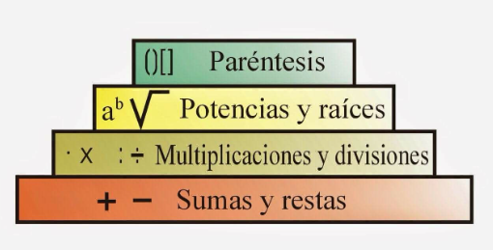
Más ejemplos…
Ejemplo:
Ejemplo:
Ejemplo:
Recuerda:
“Cualquier duda o consulta me la hacen llegar vía email o por classroom, éxito!”

